Slide 1
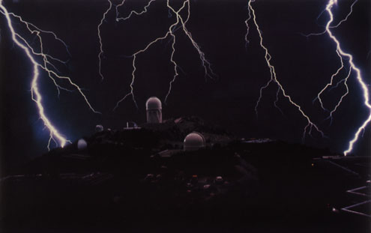
电 磁 学
Electromagnetics

Slide 2
绪 论（exordium）
电磁学的研究对象及发展简史：
电磁学是经典物理学的一部分。它主要研究电荷、电流产生电场、磁场的规律，电场和磁场的相互联系，电磁场对电荷、电流的作用，以及电磁场对物质的各种效应等。
人类对电磁现象的认识可追溯到公元前600年
公元前585年，希腊哲学家泰勒斯（Tahales）知道摩擦过的琥珀能吸引小物体以及磁石相互吸引。

Slide 3
1269年发现磁石有两极；
仿照地理学，把球形磁石上的两极分别叫N和S极；
1600年，英国吉尔伯特：《论磁、磁饱和地球作为一个巨大的磁体》
1785年库仑（C.A. Coulomb）定律
1821年安培（A.M. Ampere）分子电流假说
1820年奥斯特发现电流的磁效应
1820年毕奥 —-萨伐尔定律，电流产生磁场的基本规律
1826年欧姆（G.S.Ohm）定律

Slide 4
1831年法拉第（M.Faraday）发现电磁感应
1834年楞次（H.F.E.Lenz）定律
1839年高斯(K.F.Gauss)定律
1840年焦耳（J.P.Joule）定律
1843年电荷守恒定律
1864年麦克斯韦（J.C.Maxwell）方程组和电磁波

Slide 5
第七章
电荷和静电场
+
-

Slide 6
第七章 电荷和静电场
§7-1 电荷和库仑定律
§7-2 电场和电场强度
§7-3 高斯定理
§7-4 电势及其与电场强度的关系
§7-5 静电场中的金属导体
§7-6 电容和电容器
§7-7 静电场中的电解质
§7-8 静电场的能量

Slide 7
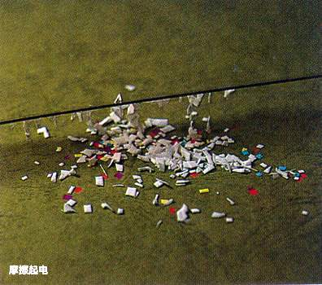
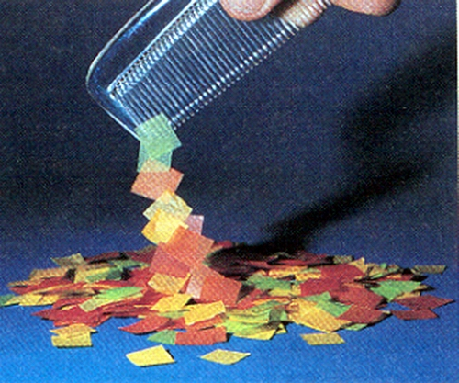
§7-1 电荷和库仑定律
一、电荷 (charge)
1. 两种电荷：即正(+)电荷和负(−)电荷
摩擦起电
1747年，富兰克林提出：
用丝绸摩擦过的玻璃棒所带的电荷为正电荷；
用毛皮摩擦过的硬橡胶棒所带的电荷为负电荷。
质子所带电荷来规定正电荷，用电子所带电荷来规定负电荷
性质: 同性相斥，异性相吸

Slide 8

在一个与外界没有电荷交换的系统内，
任一时刻存在于系统中的正、负电荷的代数和始终保持不变。
该定律的要点：
电荷的代数和不变性
孤立系统中正、负电荷各自的量
可能发生变化，但其代数和恒保持不变。例如，正、负电子相遇转化
为两个光子。高能光子经过另一粒子附近时可能转换为正、负电子对。
电荷的相对论不变性
孤立系统的电量，与其运动状态无关。
在不同参考系内进行观察，系统总电量保持不变。
电荷守恒定律对宏观过程和微观过程均适用。

Slide 9
3. 电量的量子化
（物体所带剩余电荷的总量）
1906～1917年，密立根（R.A.Millikan )用液滴法测定了电子电荷，证明微小粒子带电量的变化是不连续的，它只能是基本电荷e的整数倍，即粒子的电荷是量子化的。
Q = n e ; n = 1, 2 , 3,…
1986年的 推荐值为：e =1.602 177 33×10⁻¹⁹ C
自然界中的微观粒子有几百种,其中带电粒子所具有的电荷数均为+e 或-e 的整数倍。因此电荷量子化是普遍的量子化规律。
注意：如果是宏观带电体，电量可以按连续量处理。

Slide 10
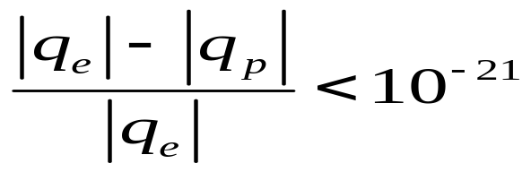
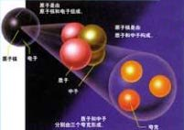
质子和电子的带电量差异：
电荷量子化已在相当高的精度下得到了检验。
在近代物理中发现强子(如质子、中子、介子等)是由夸克(quark)构成的，夸克所带电量为e的1/3或2/3。
目前, 还没有发现以自由状态存在的夸克。电量的最小单元不排除会有新的结论，但是电量量子化的基本规律是不会变的。

Slide 11
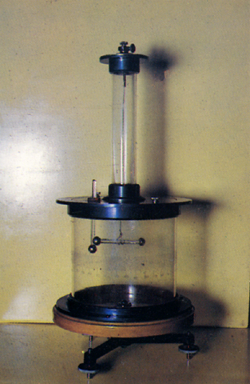
二、库仑定律(Coulomb law)
电荷最基本的性质是电荷之间的相互作用，库仑定律是1785年，库仑从扭称实验总结出的点电荷之间相互作用所遵从的基本规律。
1. 扭称实验（1785年 ）

Slide 12
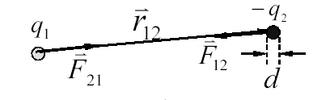
2. 点电荷模型
a) 带电体可看作为点电荷是有条件的
即：当 r₁₂>>d时，带电体可以视为点电荷
b) 点电荷的实验基础：
（1）质子的散射实验表明质子线度<10⁻¹³m
（2）CERN的电子对撞实验表明电子线度<10⁻¹⁷m
说明：对于有限分布带电体，可以看作无限多点电荷的集合

Slide 13


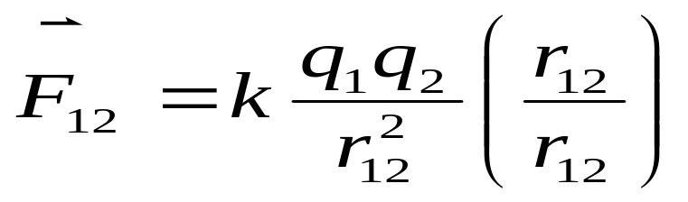


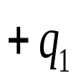


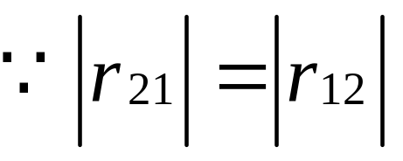
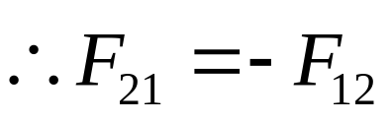
3. 库仑定律
在真空中两个相对于观察者静止的点电荷之间的相互作用力的大小与它们所带电量的乘积成正比，与它们之间距离的平方成反比 ,方向沿两电荷的连线,同号相斥,异号相吸。
设q₂ 受到 q₁ 的作用力为F₁₂ 则：
库仑力满足牛顿第三定律

Slide 14

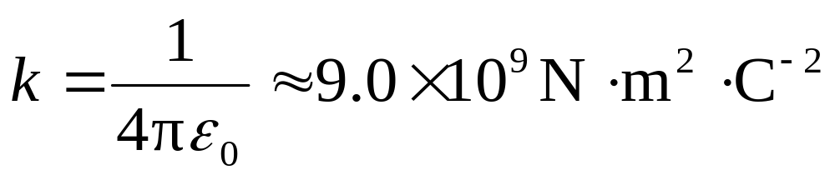


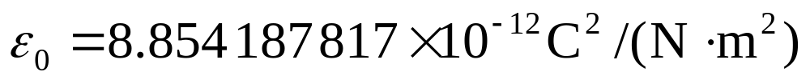
当q₂ 与q₁ 异号时, F₁₂ 与r₁₂ 方向相反
是国际单位制中的比例系数
称为真空电容率或真空介电常量。
自然界存在四种力：强力、弱力、电磁力和万有引力, 把10^{－15}m的尺度上两个质子间的强力的强度规定为1, 其它各力的强度是：电磁力为10^{－2}，弱力为10^{－9}，万有引力为10^{－39}。在原子、分子的构成以及固体和液体的凝聚等方面，库仑力都起着主要的作用。

Slide 15
说明：
（1）库仑定律是表示在真空中两个静止的点电荷之间相互作用的规律，大家应特别注意“真空中”、“静止”和“点电荷”三条。这三条是库仑定律的适用条件。
（2）该定律在真空中测量出来的，但在空气、导体、电介质中仍然成立；
（3）实验证明：只要施力电荷静止，即使受力电荷运动库仑定律也是适用的；
（4） 电荷之间的相互作用是通过电场传递的。点电荷q₁对点电荷q₂的作用力是通过q₁在自己周围空间激发的电场来传递的；而点电荷q₂对点电荷q₁的作用力则是通过q₂在自己周围空间激发的电场来传递的。

Slide 16
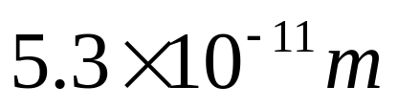
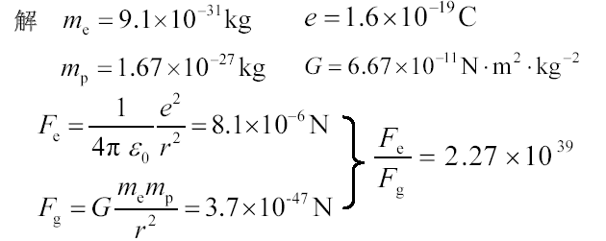
（5）关于库仑定律的有效作用范围的问题，长期以来人们不断对此进行研究，得到的结论是，在10⁻¹⁵ ⎯ 10⁷ m尺度上，库仑定律是准确、可靠的。
（6）库仑力和万有引力具有相似的表达形式
例：在氢原子内,电子和质子的间距为
求它们之间电相互作用和万有引力,并比较它们的大小.
微观领域中,万有引力比库仑力小得多,可忽略不计

Slide 17
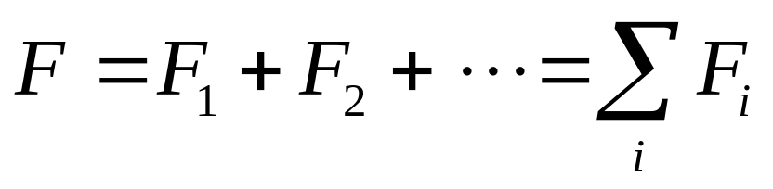
（7）库仑定律揭示了静电力满定平方反比律，这就是说，两个静止的点电荷之间的相互作用与它们之间距离的平方成反比。
4. 库仑力的叠加
“真空中有两个以上的点电荷时,作用于每个电荷上的静电力等于其他每个点电荷单独存在时作用于该点电荷的静电力的向量和”

Slide 18
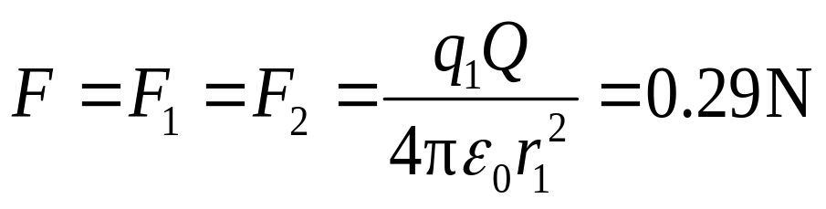
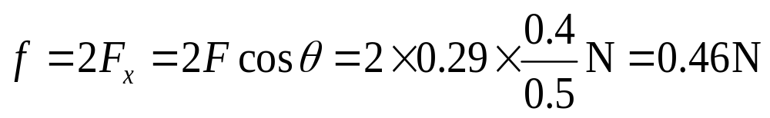
例1：三个点电荷q₁=q₂=2.0×10⁻⁶C , Q=4.0×10⁻⁶C ， 求q₁ 和 q₂ 对Q 的作用力。
y
解： q₁ 和 q₂对Q 的作用力的 方向虽然不同，但大小相等：
q₁
r₁
F₂
0.3
Q
o
θ
F_{x}
0.4
x
0.3
F_{y}
F₁
q₂
r₂
由对称性可以看出两个力在 y 方向的分力大小相等，方向相反而相互抵消，Q 仅受沿x方向的作用力：

Slide 19
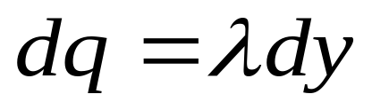
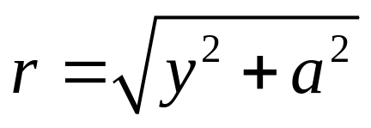
例2： 如图距离一长为l的，电荷线密度为λ的带电体a处有一个点电荷q，求：q受线带电体的作用力。
解：分析，在此题中，由于带电体与点电荷之间的距离a>>l不成立，因此l不能视为点电荷。
dy(0,y)
r
q(a,0)
θ
l
o
a
dF
带电体可分解为若干个线元dy，且dy很小，使dy<<a，因此dy 可视为点电荷。
线元所带电量
（1）建立坐标系（如图）

Slide 20
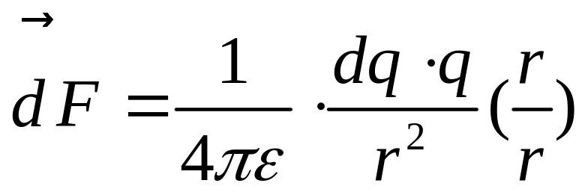
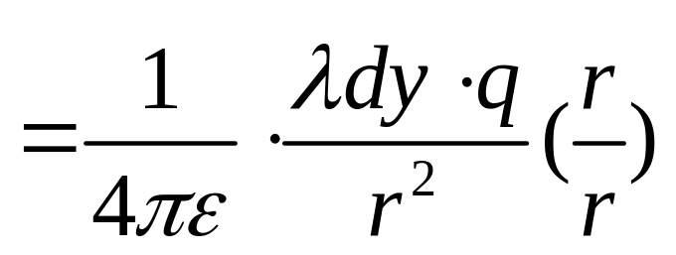
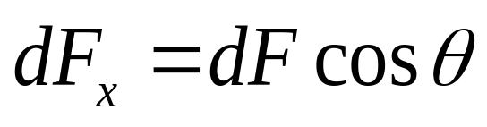
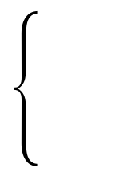
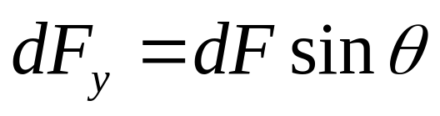
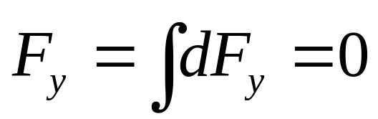
（2）应用库仑定律
dy(0,y)
r
q(a,0)
θ
l
o
a
dF
（3）计算总的相互作用力

Slide 21
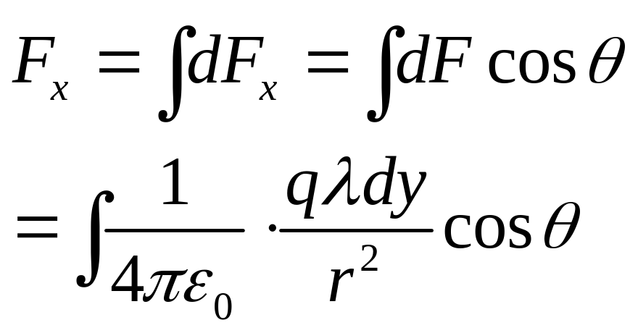
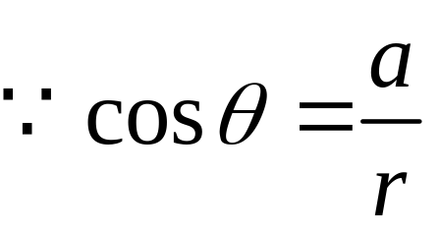
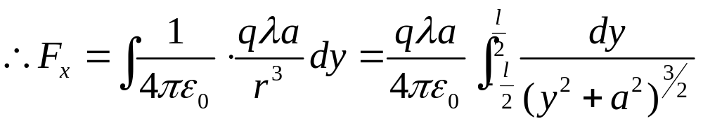
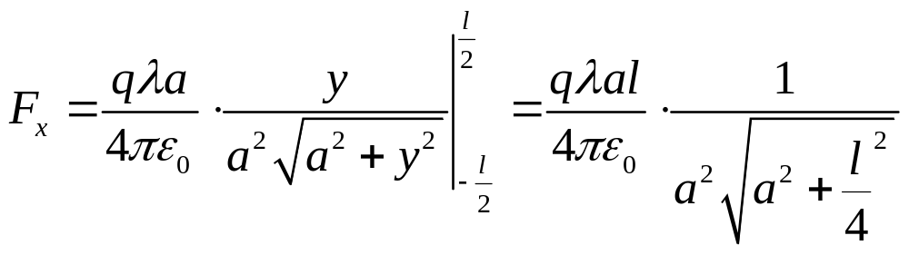
dy(0,y)
r
q(a,0)
θ
l
o
a
dF
查表得：

Slide 22
解题步骤：
分析是否可以应用库仑定律；
选择坐标系；
对各个点电荷应用库仑定律；
计算总的作用力

Slide 23
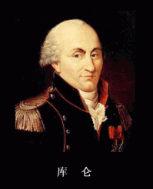
法国物理学家库仑在1736年6月14日生于法国昂古莱姆。库仑家里很有钱，在青少年时期，他就受到了良好的教育。他后来到巴黎军事工程学院学习，离开学校后，他进入西印度马提尼克皇家工程公司工作。工作了八年以后，他又在埃克斯岛瑟堡等地服役。这时库仑就已开始从事科学研究工作，他把主要精力放在研究工程力学和静力学问题。1806年8月23日，库仑因病在巴黎逝世，终年七十岁。库仑是十八世纪最伟大的物理学家之一，他的杰出贡献是永远也不会磨灭的。
Coulomb (1736-1806)

